Slide 1
FreeRTOS
任务
内存
中断
安装

Slide 2
FreeRTOS简介
FreeRTOS是一个迷你的实时操作系统内核。
作为一个轻量级的操作系统，功能包括：任务管理、时间管理、信号量、消息队列、内存管理、记录功能、软件定时器、协程等，可基本满足较小系统的需要。
特点
内核代码很简单，只有三个文件
调度器支持可抢占式和协作式两种
堆栈存储方式简单快捷
中断处理很快

Slide 3
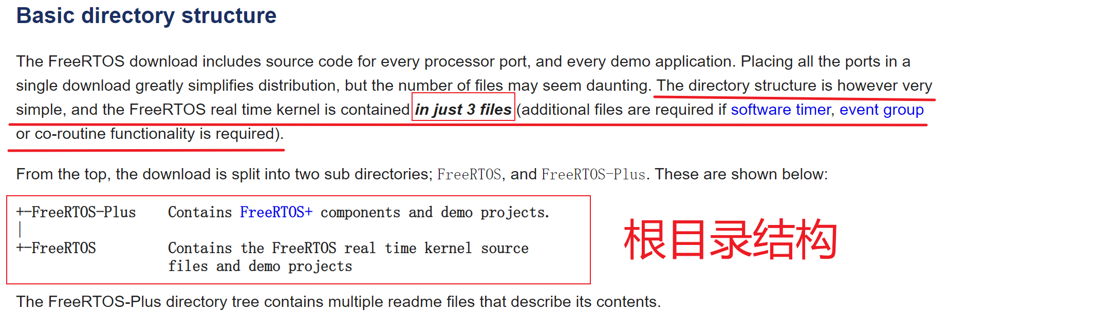
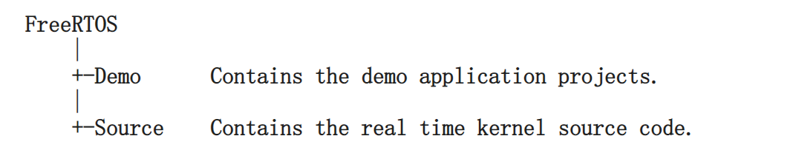
https://www.freertos.org/a00017.html
FreeRTOS的工程文件结构很简单
内核代码主要只有三个文件——tasks.c queue.c list.c

Slide 4
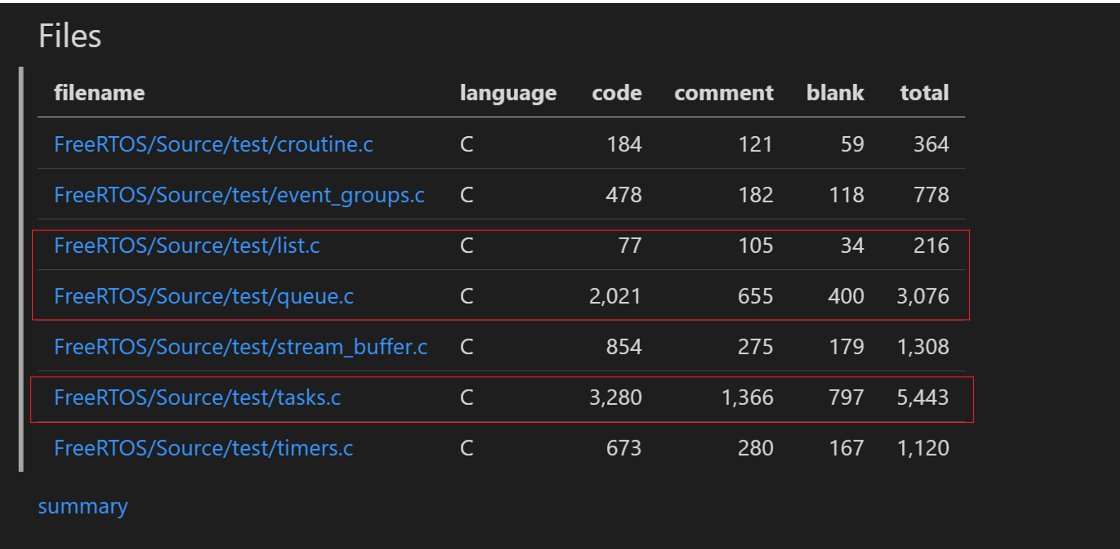
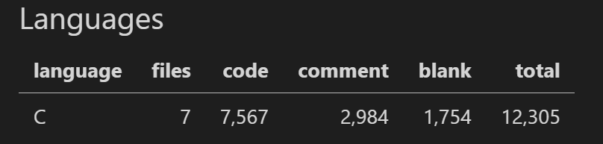

Slide 5
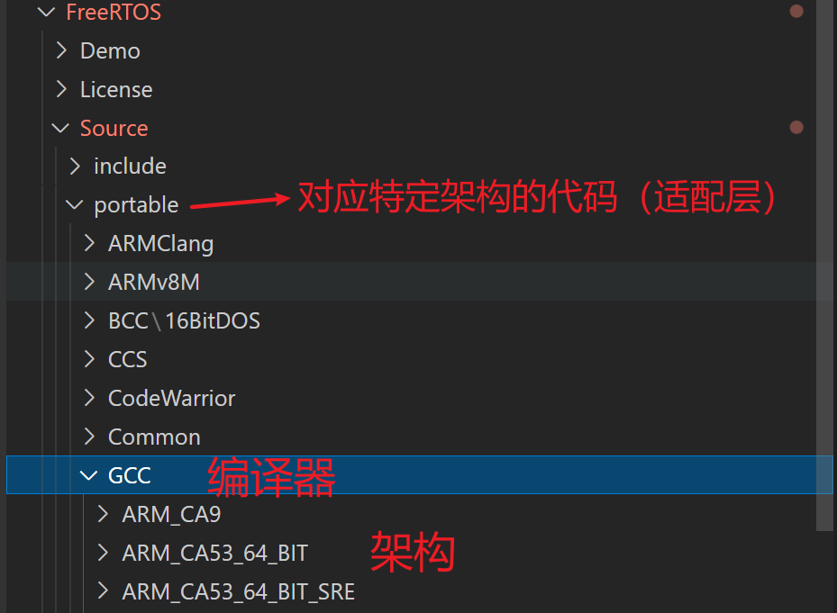
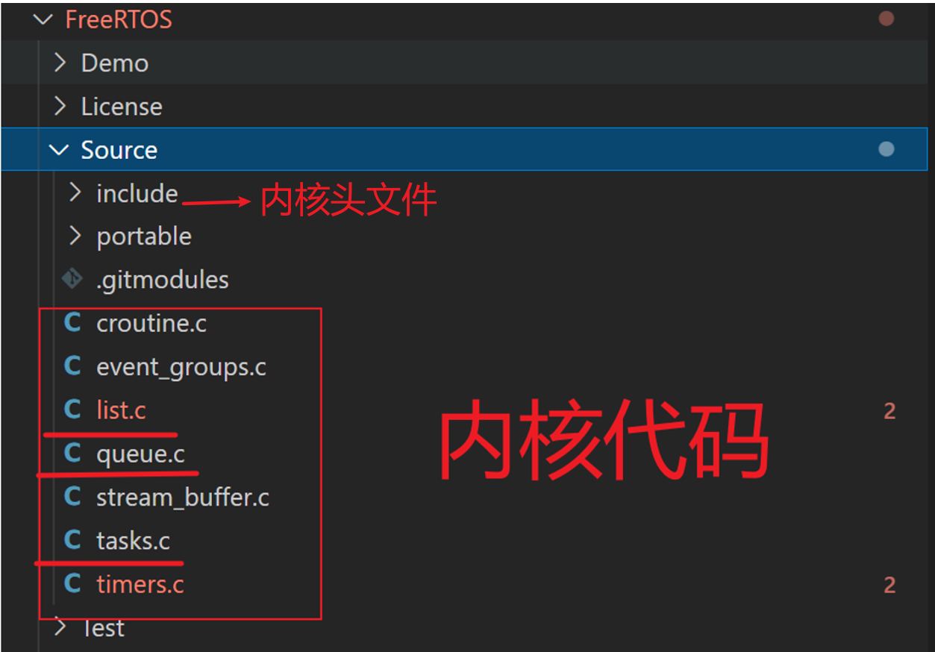
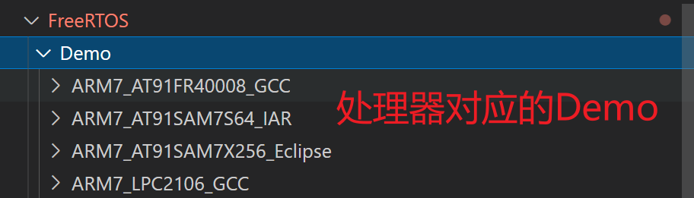

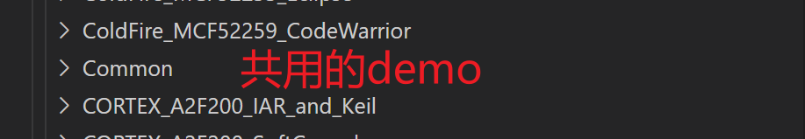
小结

Slide 6
任务状态
任务优先级
TCB数据结构
任务创建与删除
任务调度算法

Slide 7
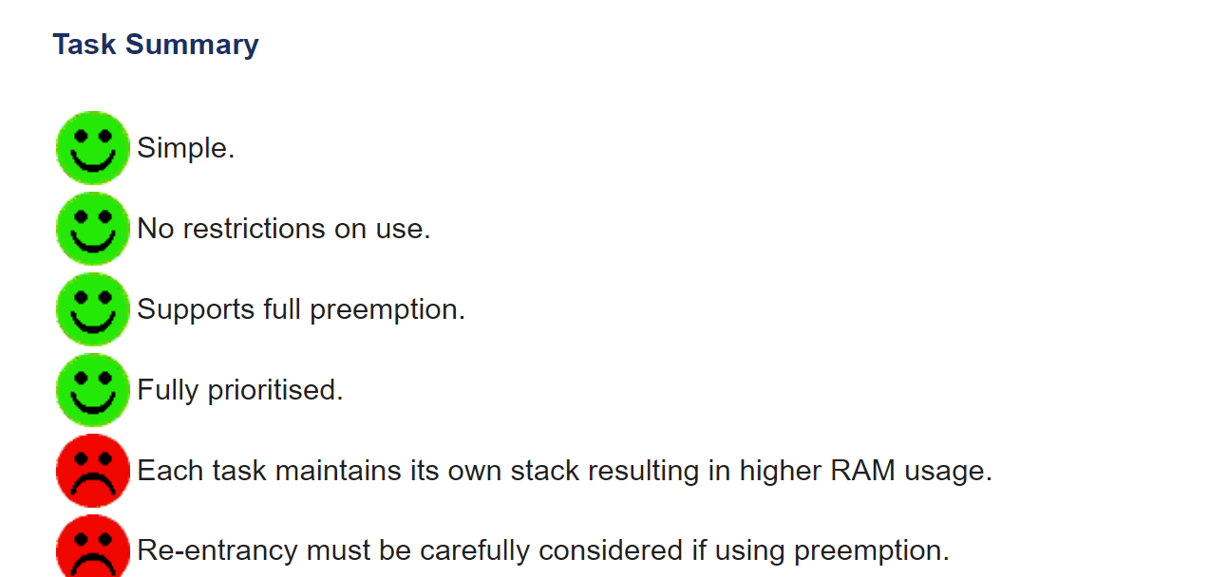

Slide 8
任务优先级
优先级范围在0 到 configMAX_PRIORITIES - 1之间，其中 configMAX_PRIORITIES 在 FreeRTOSConfig.h 中定义。
如果configUSE_PORT_OPTIMISED_TASK_SELECTION 设置为 1，则 configMAX_PRIORITIES 不能高于 32。在所有其他情况下，configMAX_PRIORITIES 可以在合理范围内取任何值，但出于 RAM 使用效率的原因，应将其保持在实际需要的最小值。
低优先级数字表示低优先级，空闲任务的优先级为零 (tskIDLE_PRIORITY)。
处于运行状态的任务始终是能够运行的最高优先级任务，任意数量的任务可以共享相同的优先级。

Slide 9
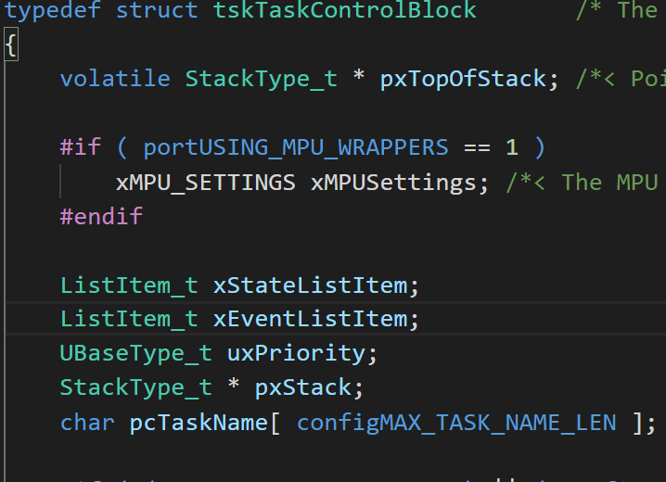
数据结构——TCB
xStateListItem——状态列表
xEventListItem——事件列表
uxPriority——任务优先级，0为最低
pxStack——指向任务栈
pcTaskName——任务名

Slide 10
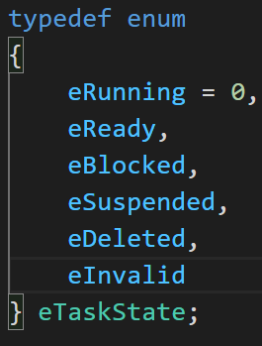
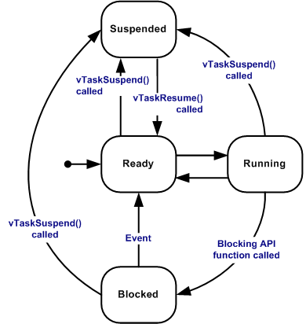
任务状态

Slide 11
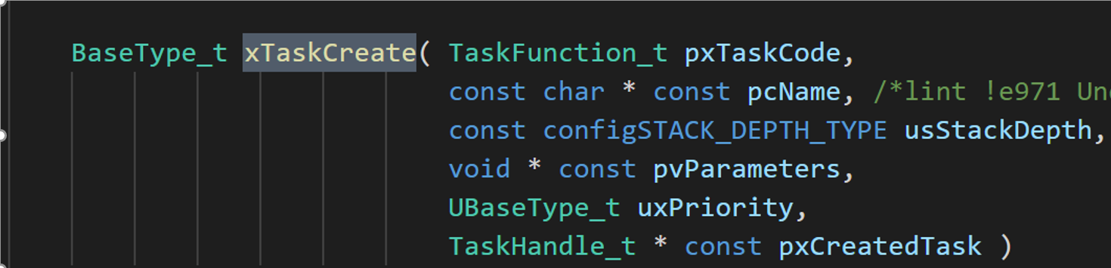
pvTaskCode——指向实现任务的函数的指针，是一个void*
pcName——任务的名字，并于可读性
usStackDepth——堆栈的字数，比如32位宽的堆栈，字数为100，则堆栈大小为400字节
pvParameters——传递给任务函数的参数
uxPriority——任务优先级（0最低，configMAX_PRIORITIES – 1最高）
pxCreatedTask——传递正在创建的任务的句柄（其实就是一个TCB指针）
返回值BaseType_t——返回创建是否成功，long类型

Slide 12
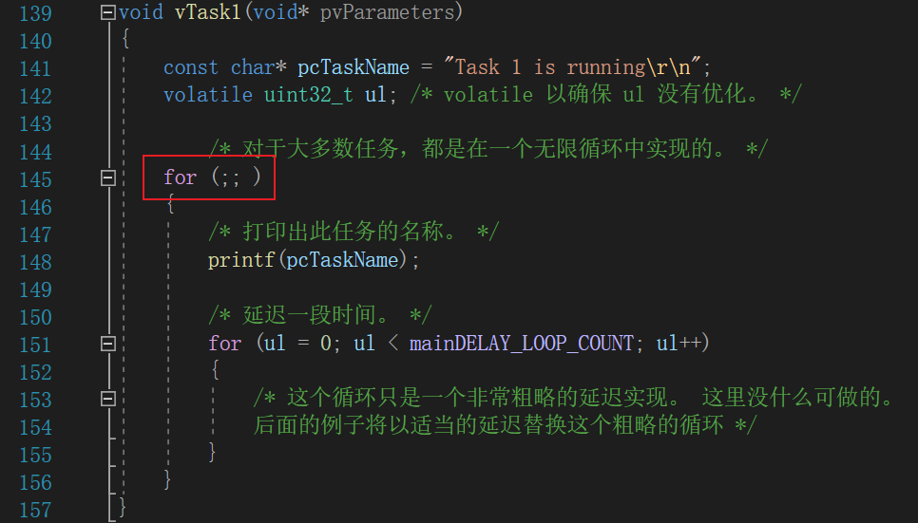
任务函数示例
任务函数里有一个无限循环的for

Slide 13
创建任务简要执行过程
初始化TCB
给TCB中的pxStack（栈）字段分配内存空间
使用prvInitialiseNewTask函数初始化任务
使用prvAddNewTaskToReadyList函数将任务的TCB添加到就绪链表中
返回pdPASS表示成功

Slide 14
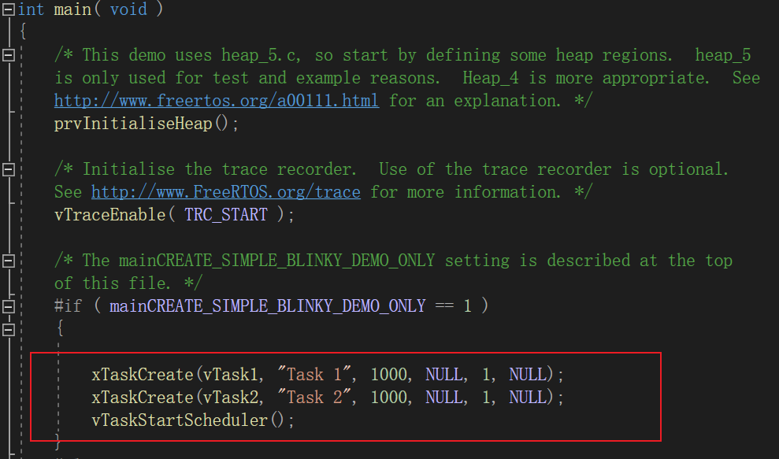
演示

Slide 15
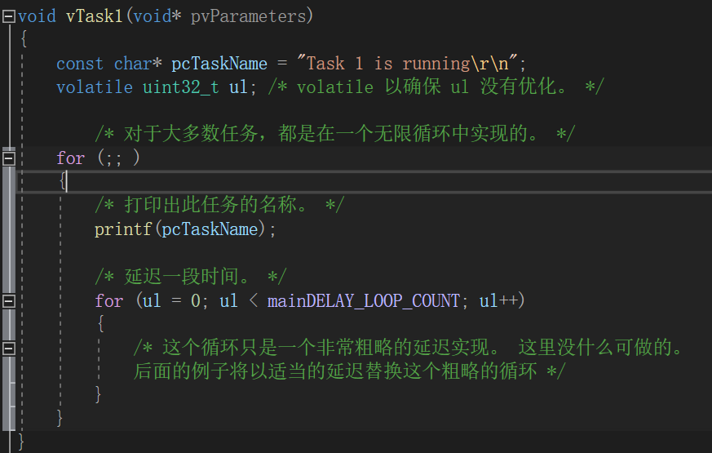

Slide 16
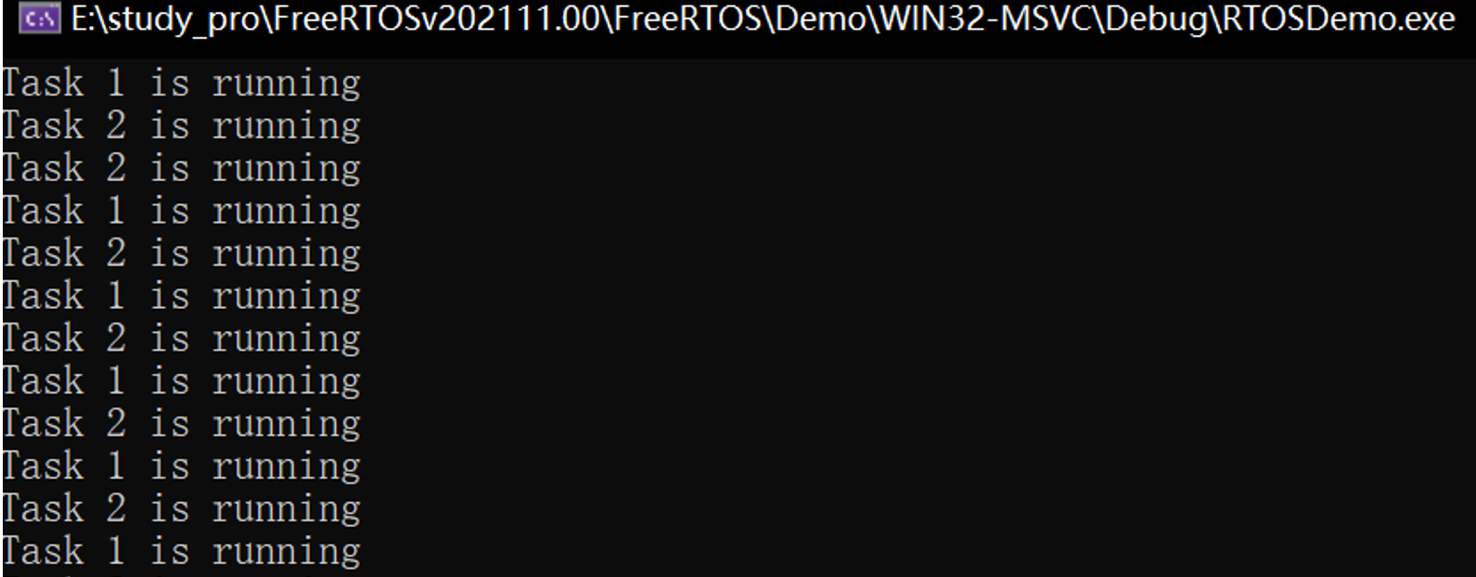

Slide 17
FreeRTOS调度算法
1. configUSE_PREEMPTION = 1，configUSE_TIME_SLICING = 1
具有时间切片的优先抢占式调度
2. configUSE_PREEMPTION = 1，configUSE_TIME_SLICING = 0
没有时间分片的优先级抢占式调度
3. configUSE_PREEMPTION = 0，configUSE_TIME_SLICING =任意值
协作式调度

Slide 18
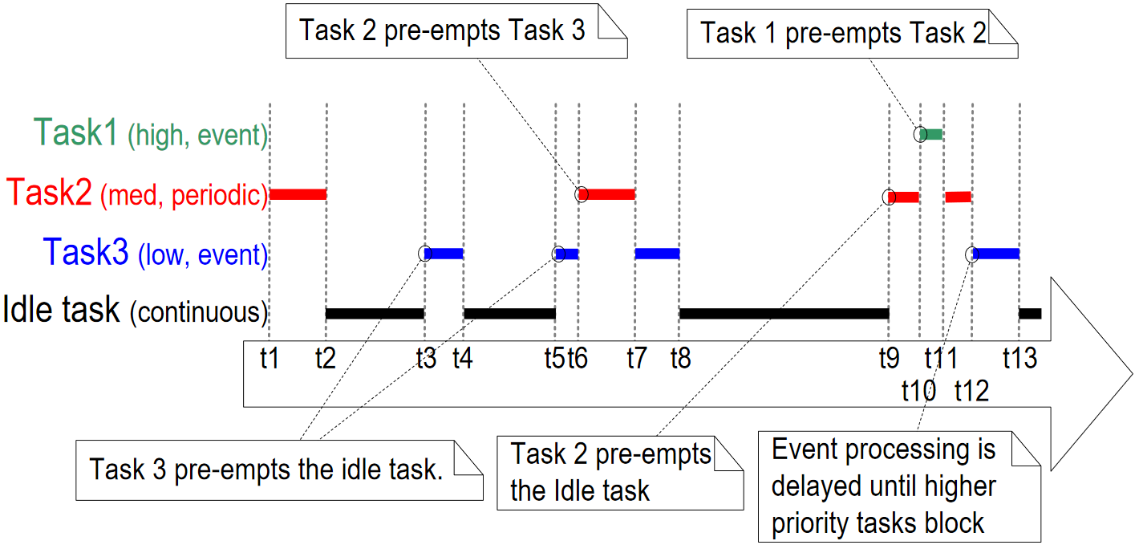
具有时间切片的优先抢占式调度1——优先级唯一

Slide 19
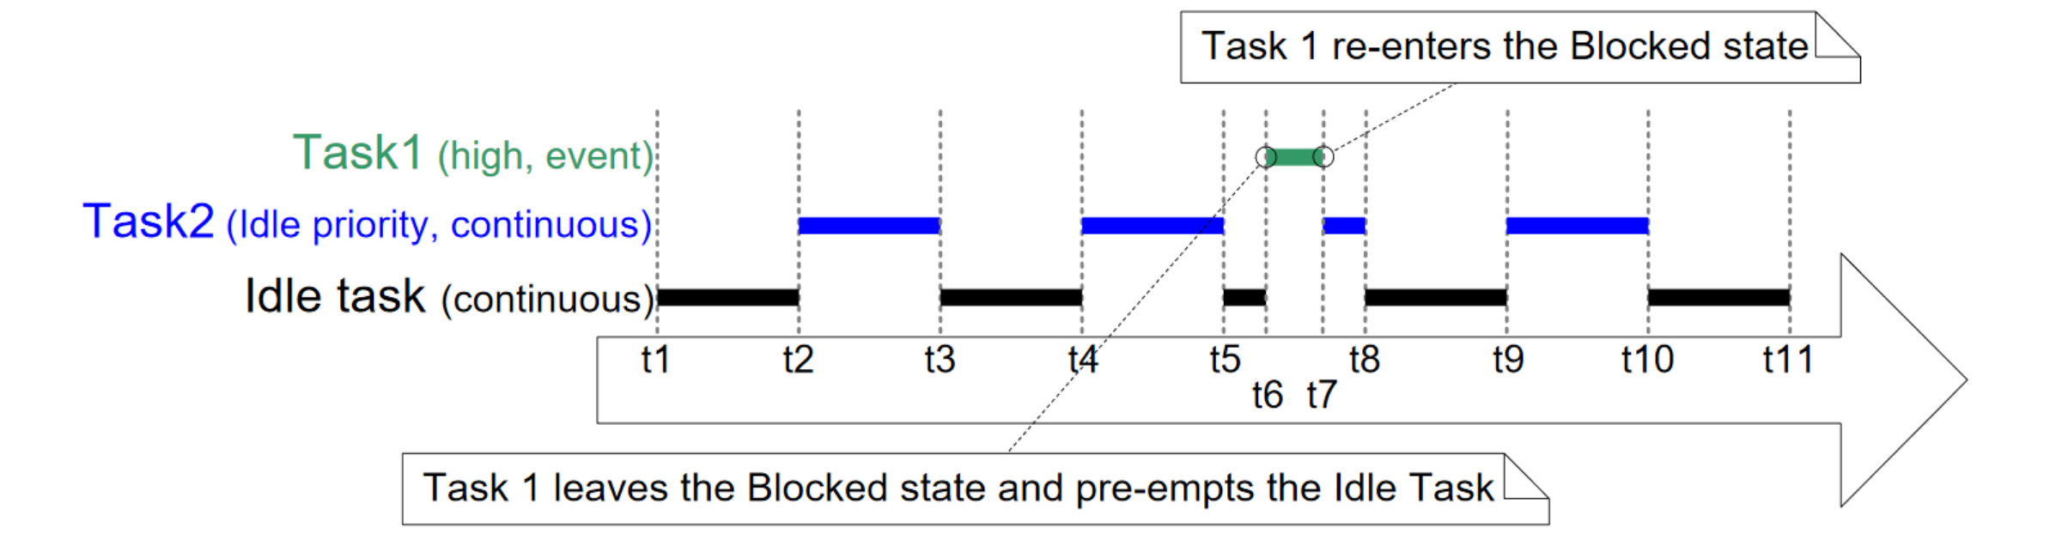
具有时间切片的优先抢占式调度2——优先级共享
问题：能否不让Idle task占用用户程序Task2的时间？

Slide 20
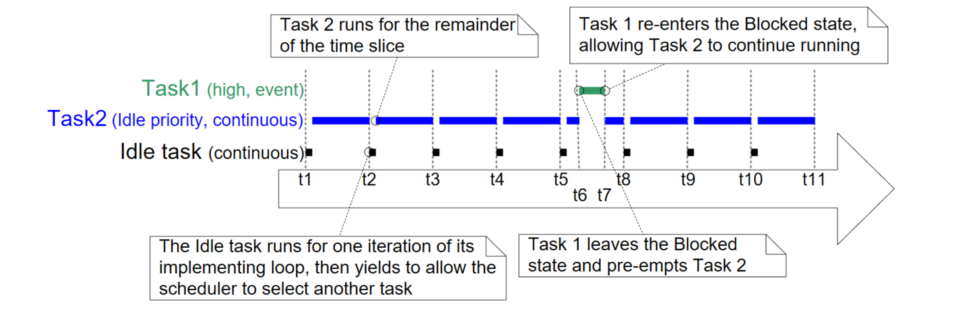
具有时间切片的优先抢占式调度3——Idle task自愿放弃时间片
通过置位configIDLE_SHOULD_YIELD，让Idle task自愿放弃时间片

Slide 21
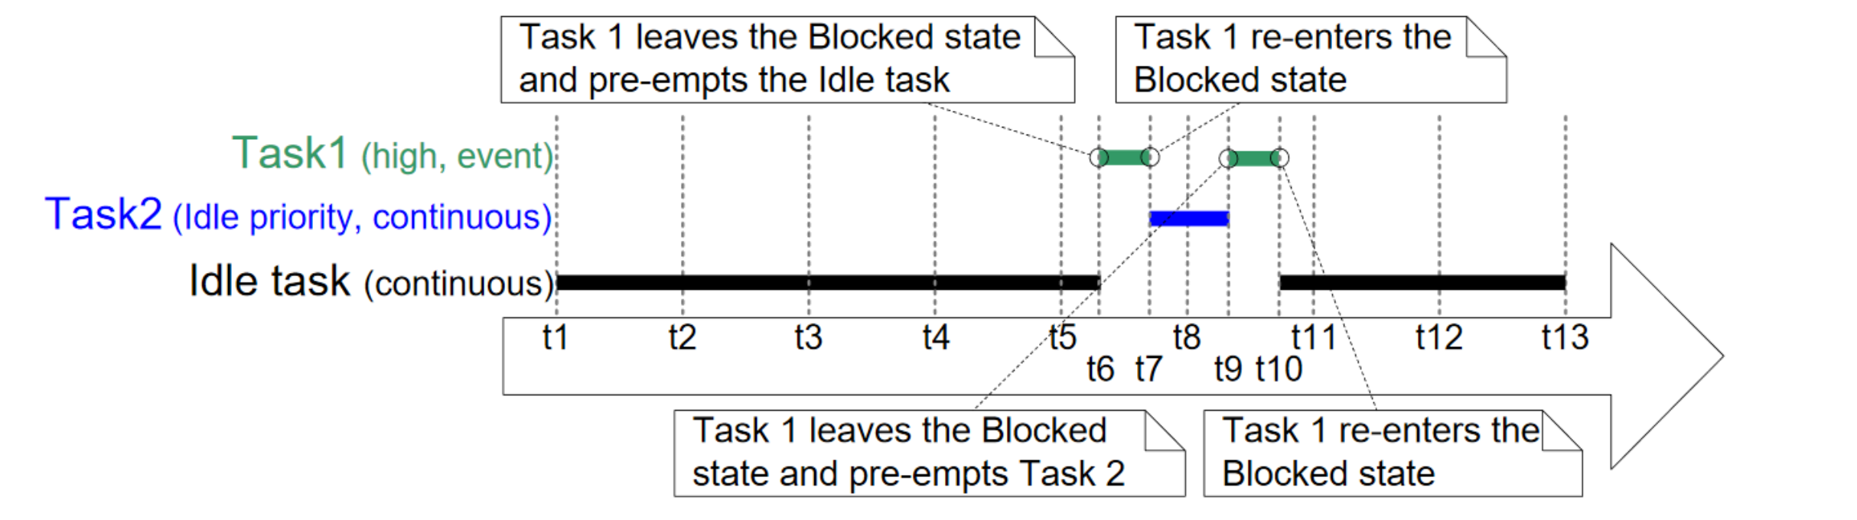
没有时间分片的优先级抢占式调度

Slide 22
时间片与没有时间片的优先级抢占式调度对比
时间片与没有时间片相比，任务上下文切换更少，调度程序的处理开销减少
但是没有时间片也会导致相同优先级任务的处理时间大大不同

Slide 23
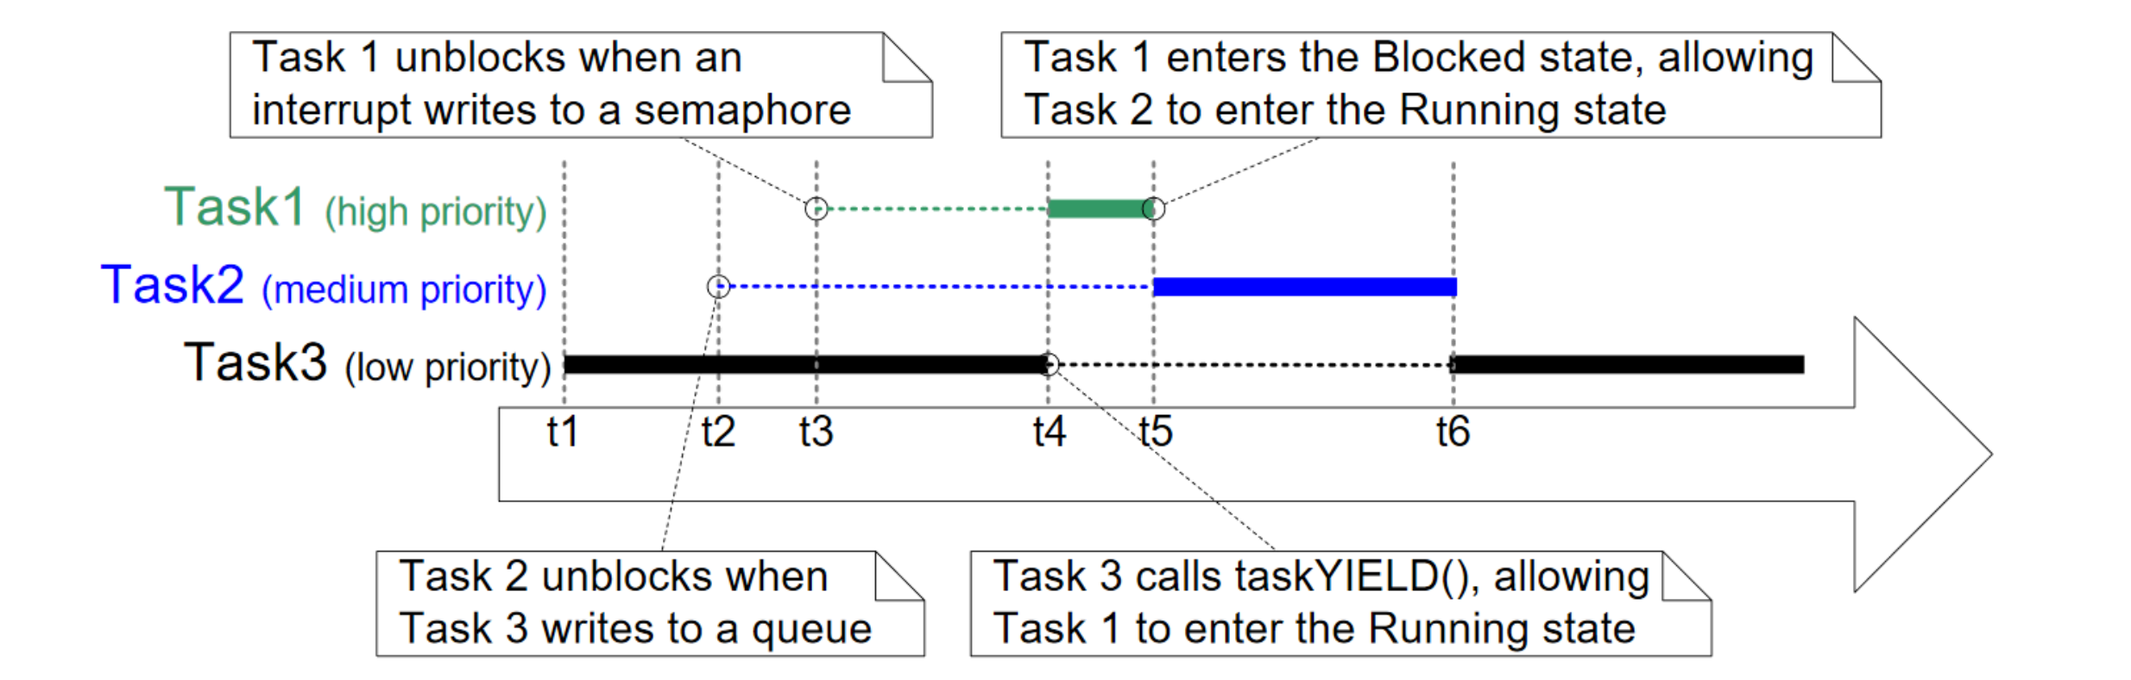
协作式调度（高优先级任务无法抢占）
当使用协作式调度程序时，只有在运行状态任务进入阻塞状态，或者运行状态任务通过调用 taskYIELD()
显式地产生（手动请求重新调度）时，才会发生上下文的切换。

Slide 24
抢占式调度与协作时调度对比
协作式调度比抢占式调度更容易避免由于资源访问而造成的问题：
当使用抢占式调度时，可以在任何时刻抢占运行态的任务，这有可能会导致与另一个任务的共享资源处于不一致的状态，让资源处于不一致的状态可能会导致资源损坏。
当使用协作式调度时，应用程序编写者控制着任务合适切换到另一个任务。因此，应用程序编写者能够确保资源处于不一致状态时不会被切换到另一个任务。
协作式调度的系统响应速度低于抢占式调度的响应速度：
当使用抢占式调度时，调度程序将立即开始运行任务，该任务将成为最高优先级的就绪态任务。这对于实时系统中必不可少的，因为实时系统必须在规定的时间内响应最高优先级事件。
当使用协作式调度时，只有正在运行的任务进入阻塞状态或者调用taskYIELD函数时，才会切换到已成为最高优先级的就绪态任务。

Slide 25
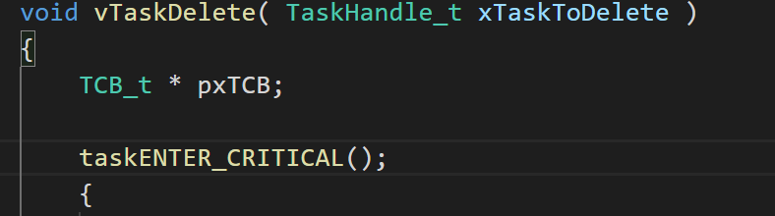
xTaskToDelete——要删除的任务的句柄

Slide 26
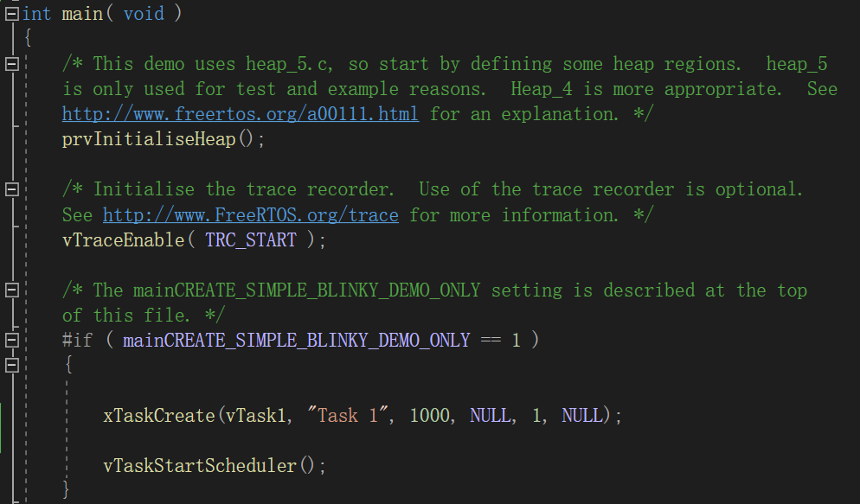
演示

Slide 27
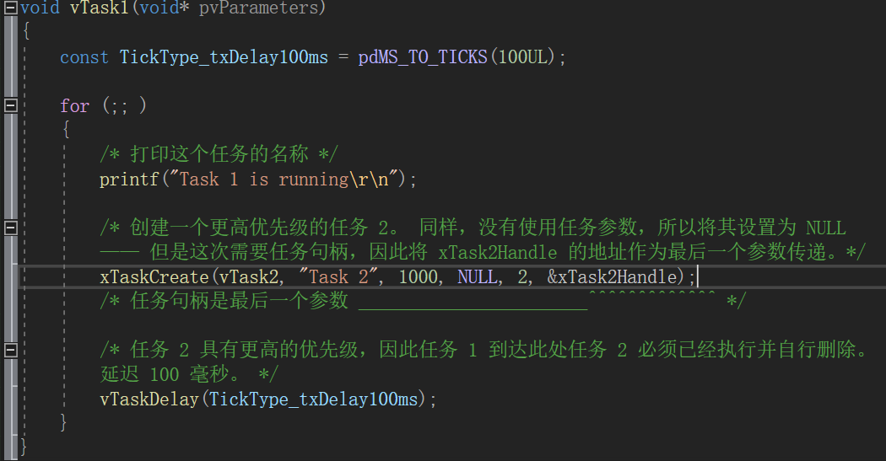
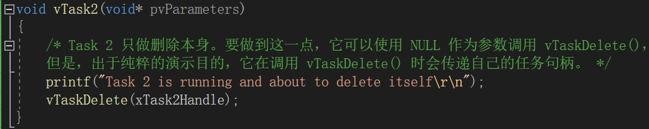

Slide 28
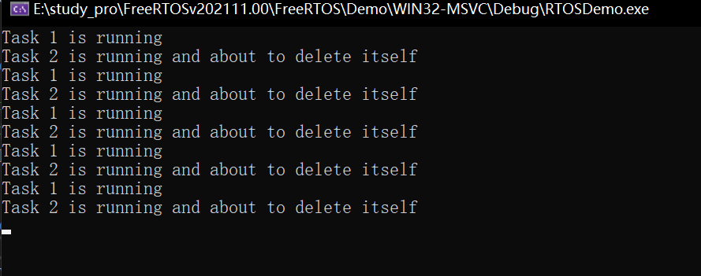

Slide 29
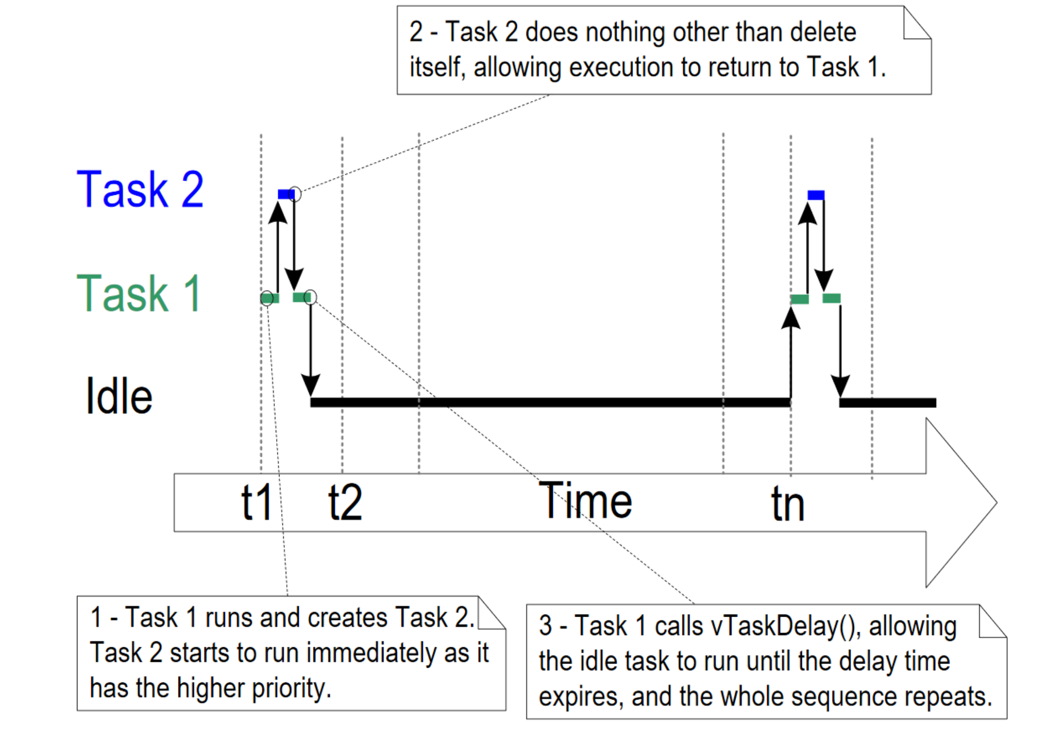

Slide 30
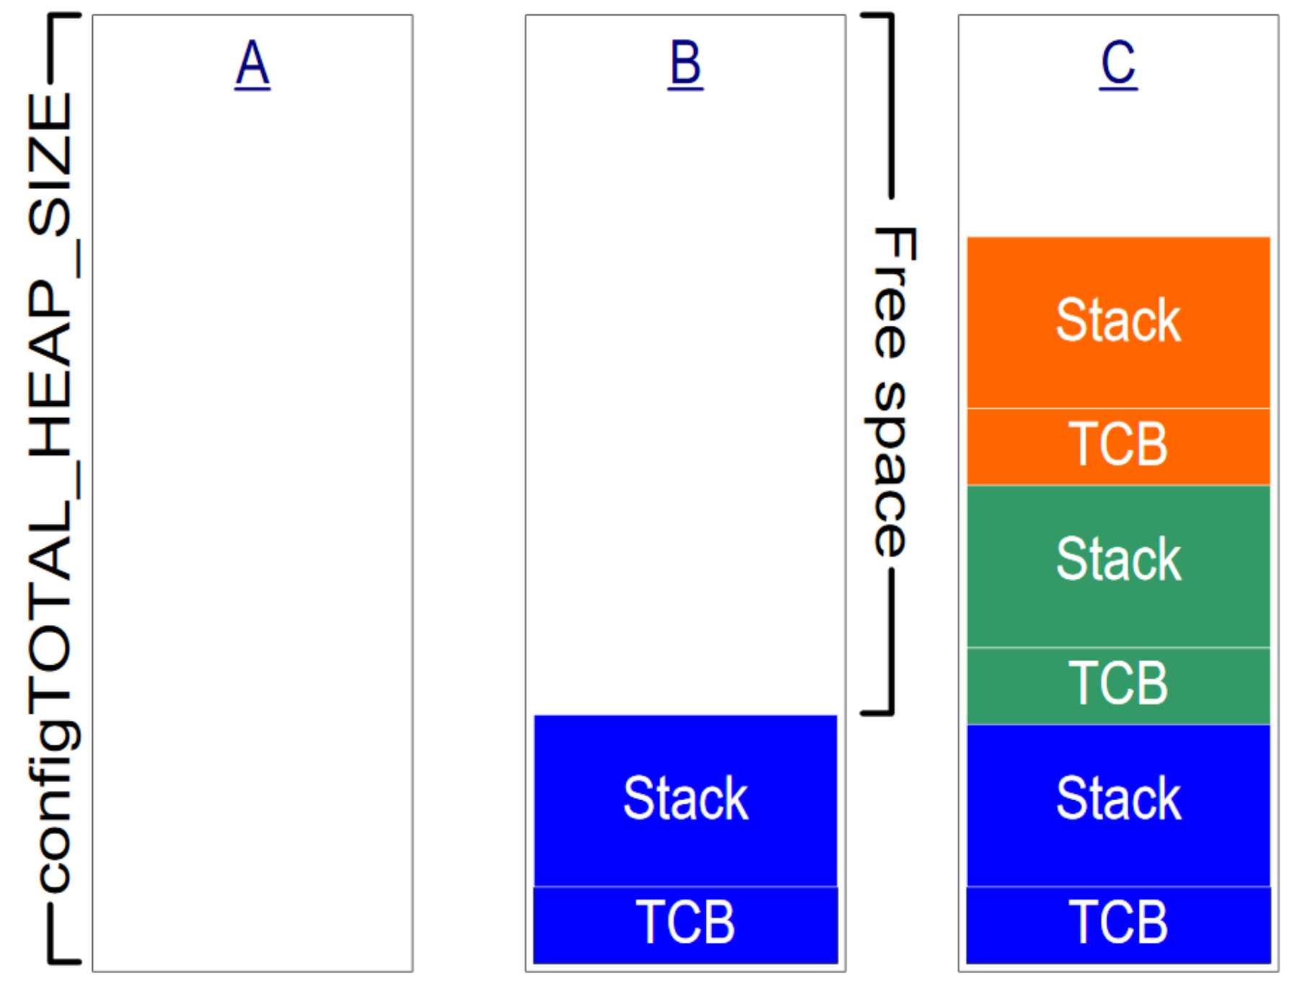
Heap1
特点：
1.不释放——只实现了pvPortMalloc，没有实现vPortFree，因此分配到heap1的任务永远不会被删除，适用于一些小型切入式系统
2.分配简单——线性分配
3.确定性

Slide 31
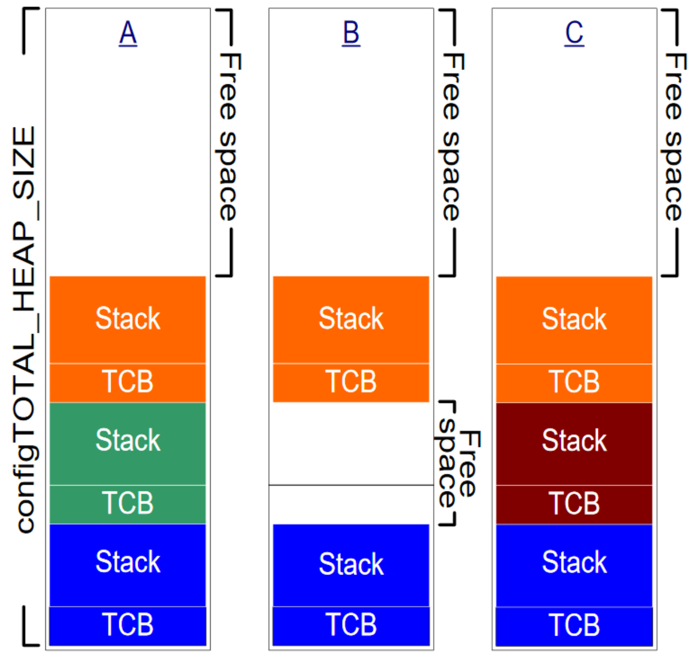
Heap2
特点：
1.可分配与释放
2.使用Best Fit算法
3.不合并空闲块（有外部碎片）
4.非确定性，但分配比malloc和free要快
这里并没有合并空闲块

Slide 32
Heap3
特点：
1. Heap3使用标准库malloc()和free()函数，因此堆的大小由链接器配置定义
2. Heap3为了使malloc和free线程安全，会暂时挂起FreeRTOS 调度程序

Slide 33
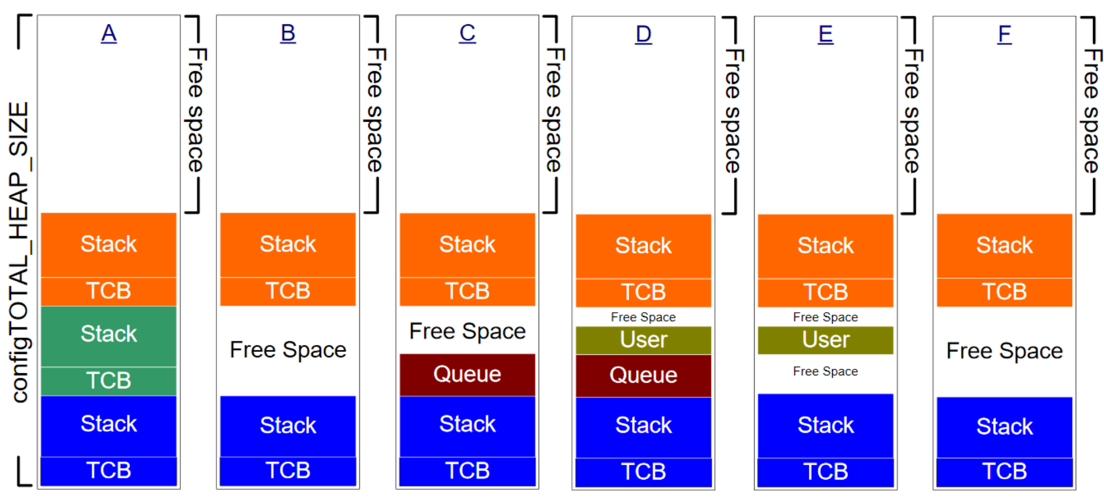
Heap4
特点：
1.可分配与释放
2.使用First Fit算法
3.相邻空闲块合并
4.非确定性，但分配比malloc和free要快
这里合并了相邻的两个空闲块

Slide 34
Heap5
特点：
1.Heap5也使用First Fit算法
2.区别于Heap4，Heap5不限于从单个静态声明的数组中分配内存，而是可以从多个独立的内存空间分配内存，因此Heap5主要用于RAM映射不连续的系统中
3.Heap5需要先使用vPortDefineHeapRegions函数进行初始化，才能调用pvPortMalloc函数

Slide 35
ISR 使用 FreeRTOS API
延迟中断处理
二进制信号量
计数信号量
推迟工作到RTOS守护进程任务

Slide 36
ISR 使用 FreeRTOS API
问题：
ISR要用到FreeRTOS提供的API，但很多FreeRTOS的API在ISR中无效——比如让任务进入阻塞状态的API函数
但此时是执行到了ISR中，并不是任务主动发起的阻塞，而是ISR发起的，因此此时无法让任务进入阻塞状态
解决方案：
FreeRTOS 提供一些 API 函数的两个版本来解决这个问题，一种用于任务，一种用于 ISR

Slide 37
使用两个API的优缺点
优点
函数更加简洁——API函数内部不用区分是任务调用的还是ISR调用的
函数参数区分开，不会出现无效无用参数
移植时不用提供额外机制确定执行的上下文（是任务还是ISR）
统一了中断入口
缺点
有时需要从任务和 ISR 调用不属于 FreeRTOS API 的函数，但所调用的函数需要使用 FreeRTOS API
这往往发生在集成第三方代码时，此时无法保证函数里判断了使用调用任务用的API还是ISR用的API

Slide 38
延迟中断处理
保持ISR尽可能短的原因：
高优先级任务只在没有中断时运行
ISR会干扰任务的开始时间和结束时间（即增加了抖动）
FreeRTOS执行ISR时可能无法接受新中断
减小编写出任务和 ISR 同时访问变量、外设和内存缓冲区等资源代码可能性
减小中断嵌套的可能性，因为中断嵌套会增加复杂性并降低可预测性

Slide 39
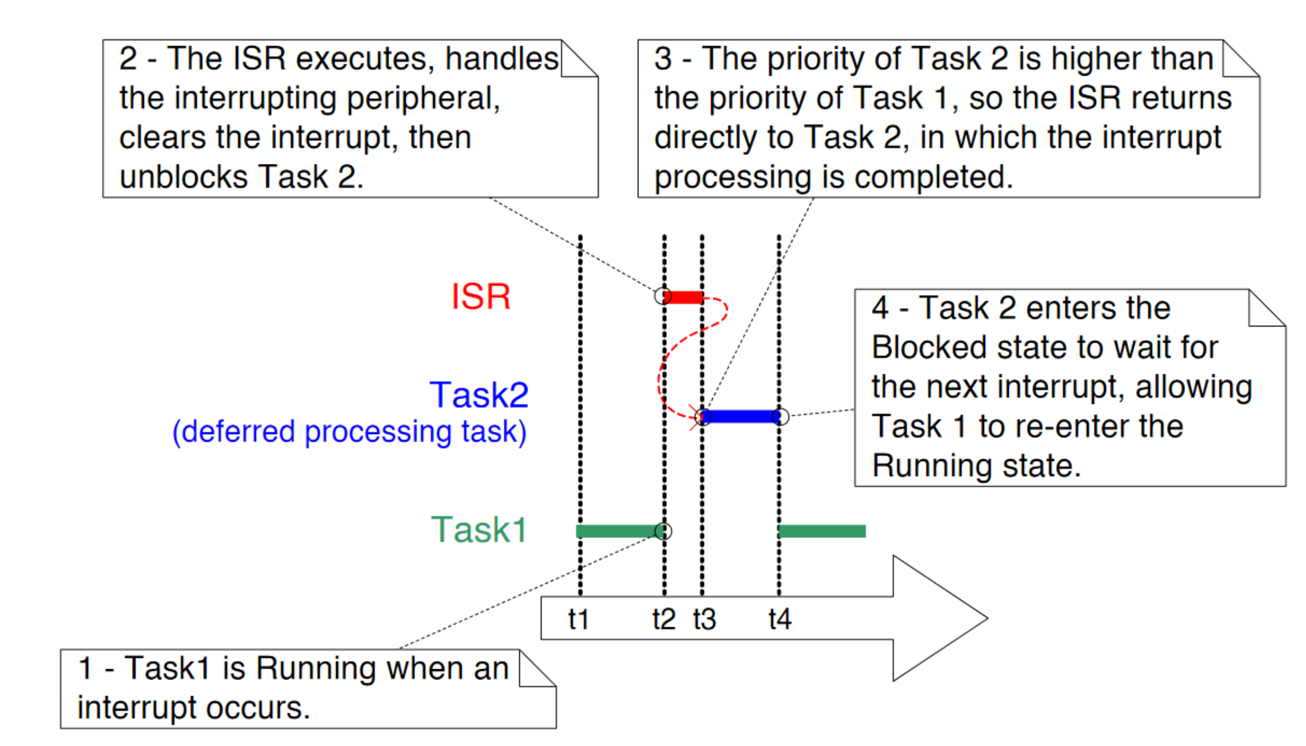

Slide 40
什么时候把中断处理推迟到任务中执行？
中断处理中所需的处理并非微不足道。 例如：如果中断只是存储模数转换的结果，那么几乎可以肯定这最好在 ISR 内部执行，但如果转换结果还必须通过软件过滤器，那么最好在任务中执行过滤器
中断处理中可以方便地执行 ISR 内部无法很方便执行的操作，例如写入控制台或分配内存
中断处理中的时间不确定性操作

Slide 41
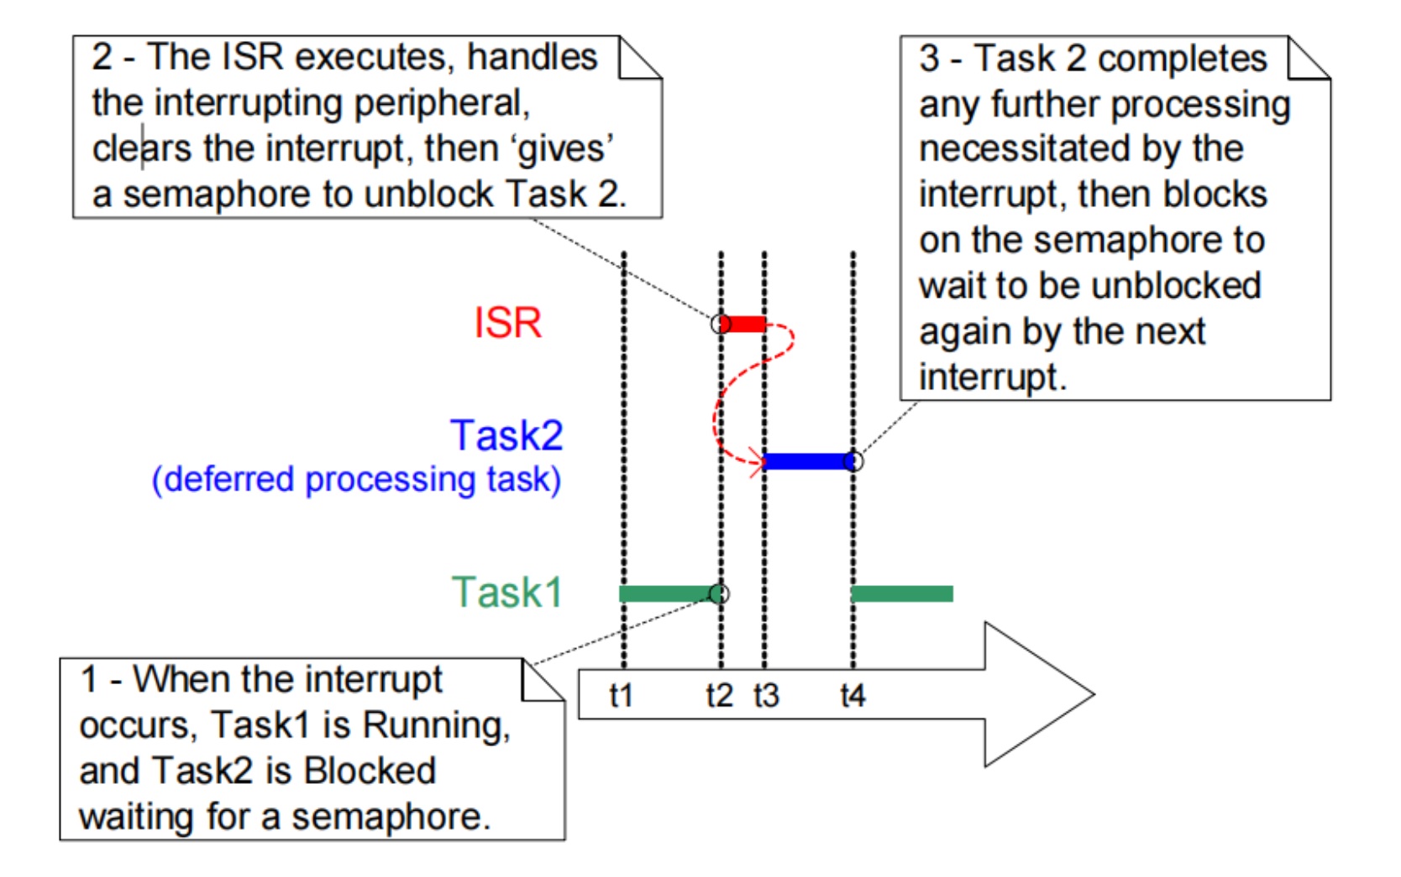
用于同步的二进制信号量

Slide 42
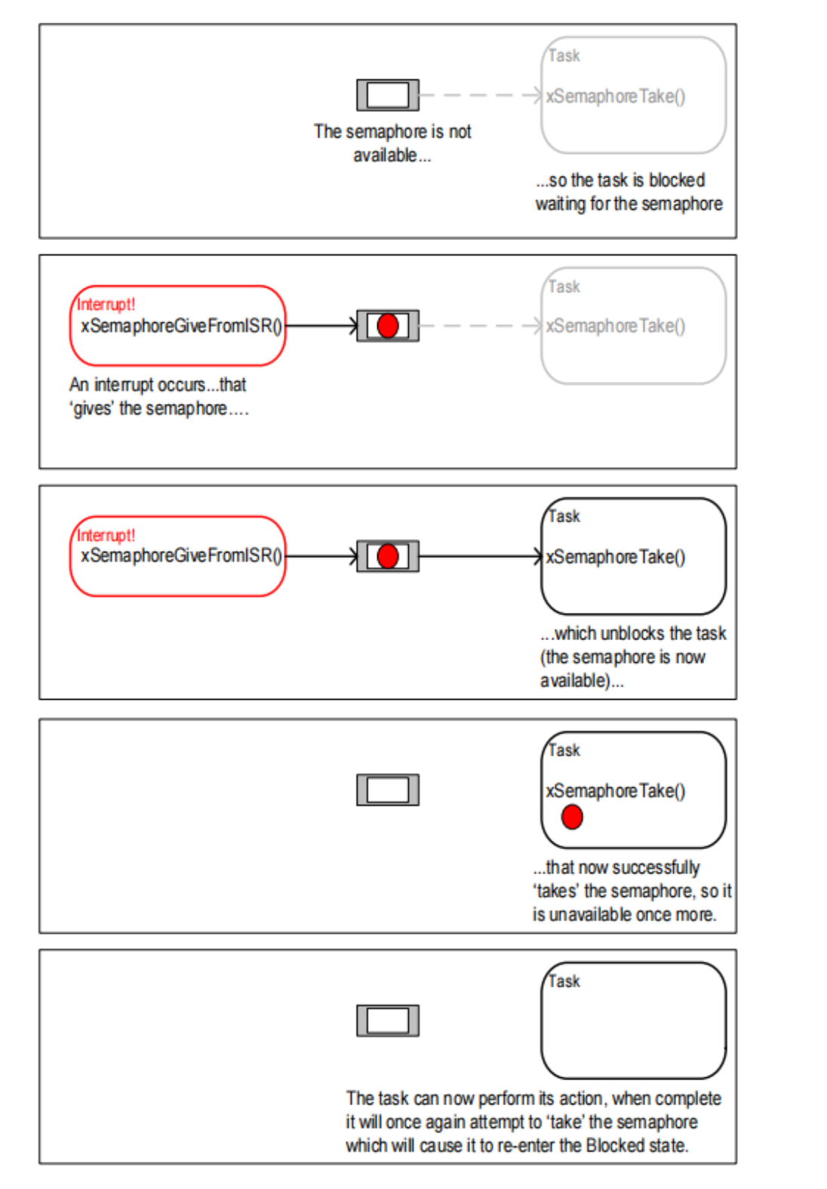

Slide 43
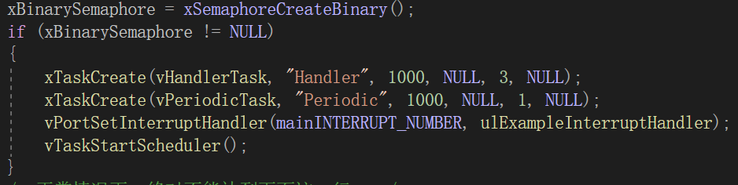
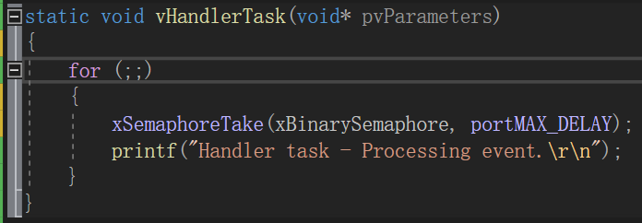
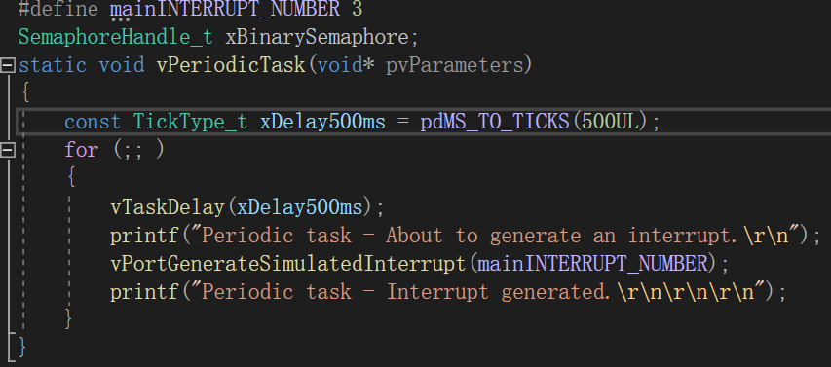

Slide 44
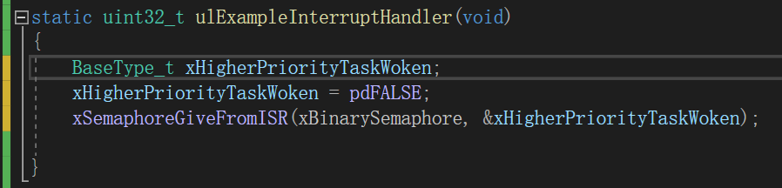

Slide 45
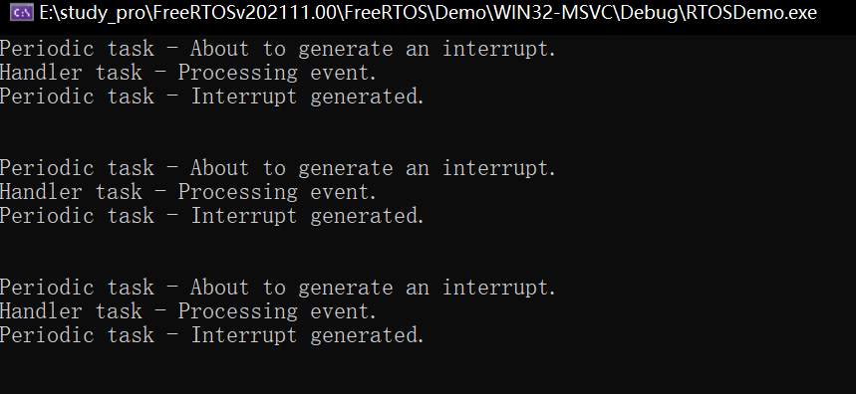

Slide 46
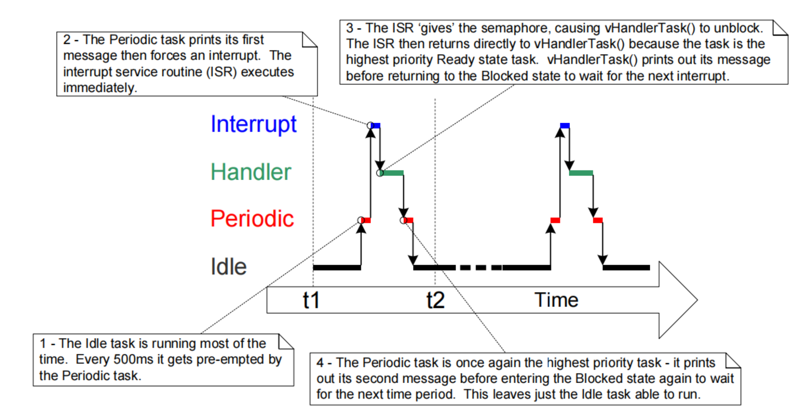

Slide 47
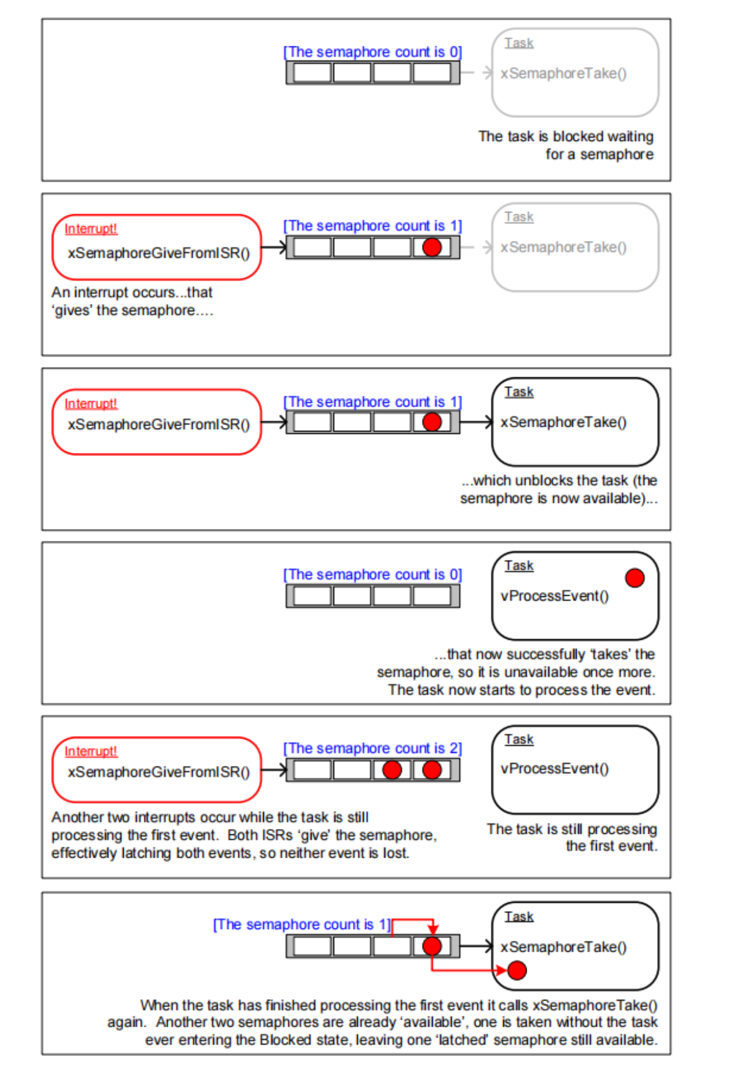
计数信号量

Slide 48
推迟工作到RTOS守护进程任务
前面说的延迟中断处理都需要为每个使用延迟处理技术的中断创建一个任务
也可以使用xTimerPendFunctionCallFromISR()API函数将中断处理推迟到RTOS守护任务中
优点
降低资源使用量
-消除了为每个延迟中断创建一个单独任务的需要
2. 简化用户模型
-延迟的中断处理函数是一个标准的C函数
缺点
灵活性较低
-不可单独设置每个延迟的中断处理任务的优先级
2. 确定性低
-会出现发送execute function前命令就已经被执行的情况

Slide 49
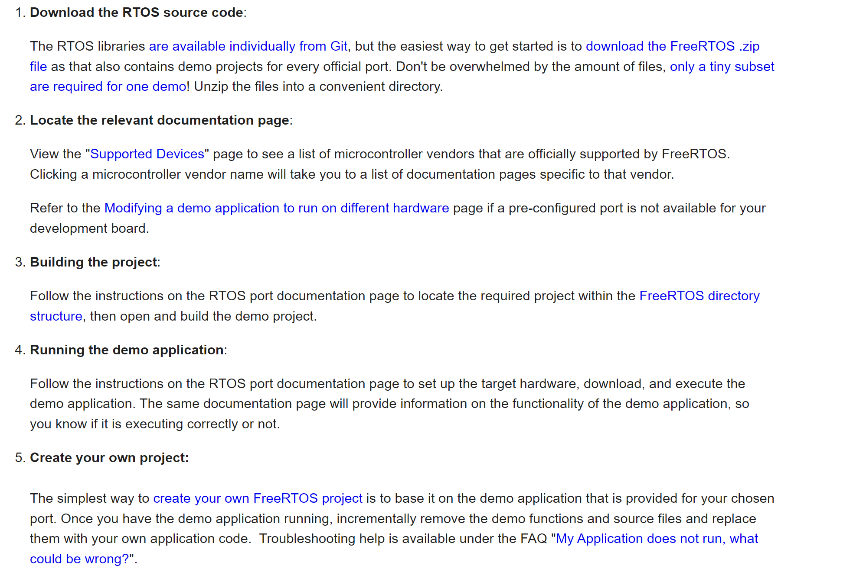
https://www.freertos.org/FreeRTOS-quick-start-guide.html

Slide 50
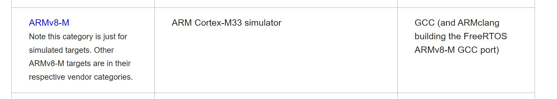

Slide 51
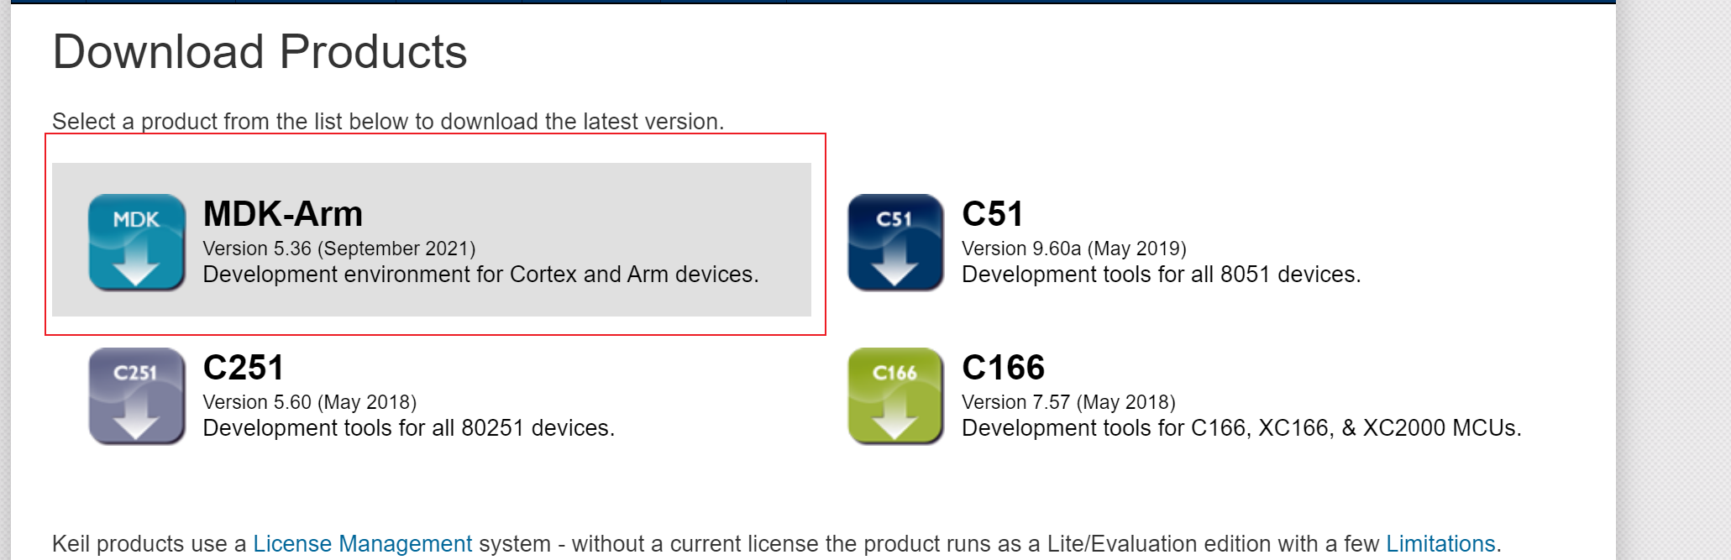
https://www.keil.com/download/product/

Slide 52
参考资料：
https://deepinout.com/freertos-tutorials/freertos-intro/freertos-tutorials-the-simulator-runs-the-first-program.html

Slide 53
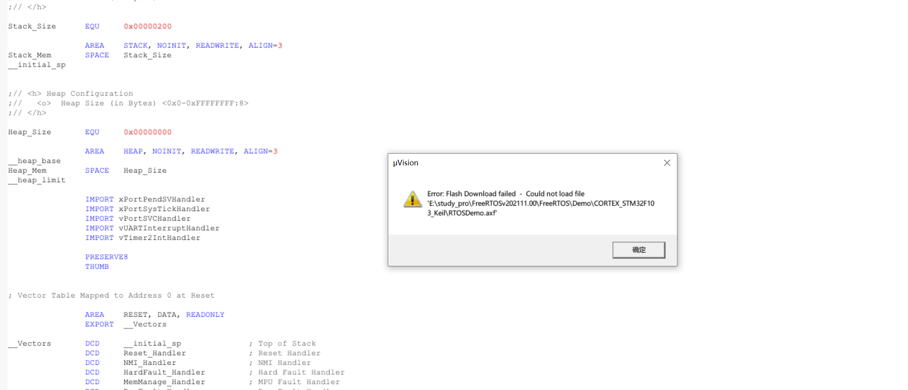
错误1：直接debug会出现

Slide 54
错误2：直接编译会出现
error: L6047U: The size of this image (34196 bytes) exceeds the maximum allowed for this version of the linker

Slide 55
解决方案
https://blog.csdn.net/qq_20250067/article/details/107619342
申请专业版的Keil使用权

Slide 56
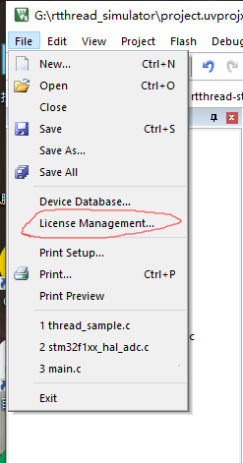
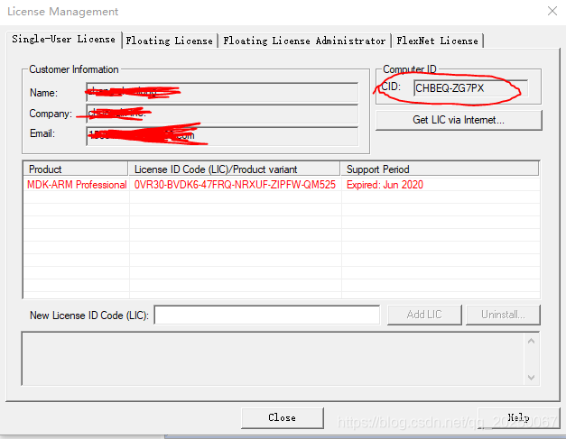
1.打开Keil的File→License Management
2.这里不是专业版的话会出现一个
获得专业版试用的的按钮
3.点击后会跳转至申请专业版的网页

Slide 57

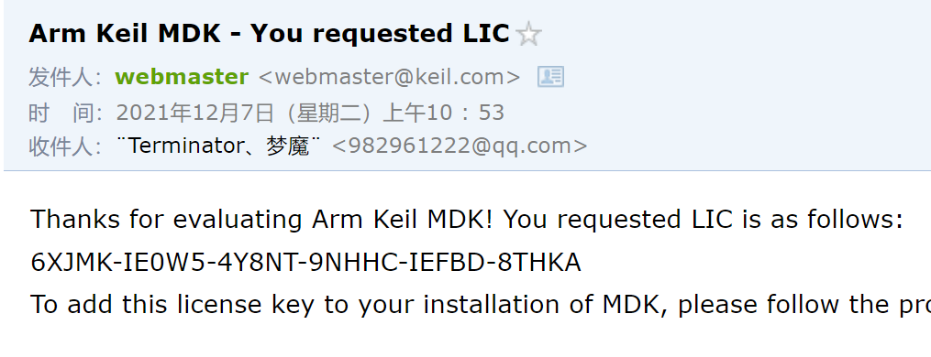
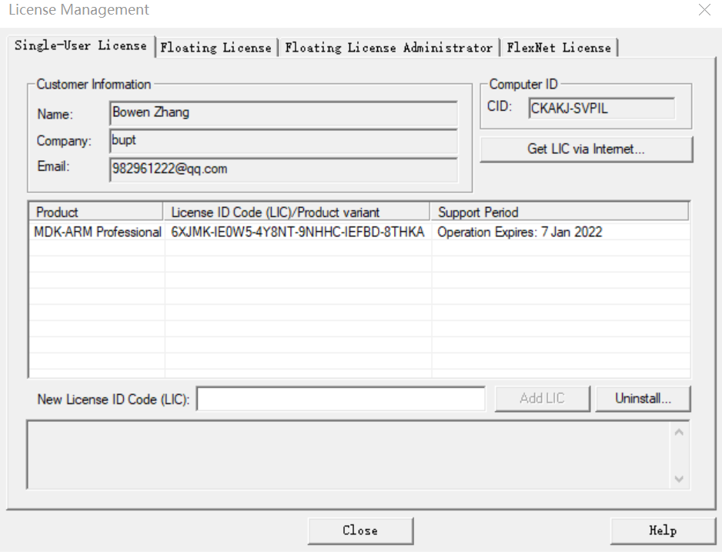
3.填写信息，获得30天专业版使用权
4.激活码会发送至邮箱
5.使用激活码进行激活

Slide 58
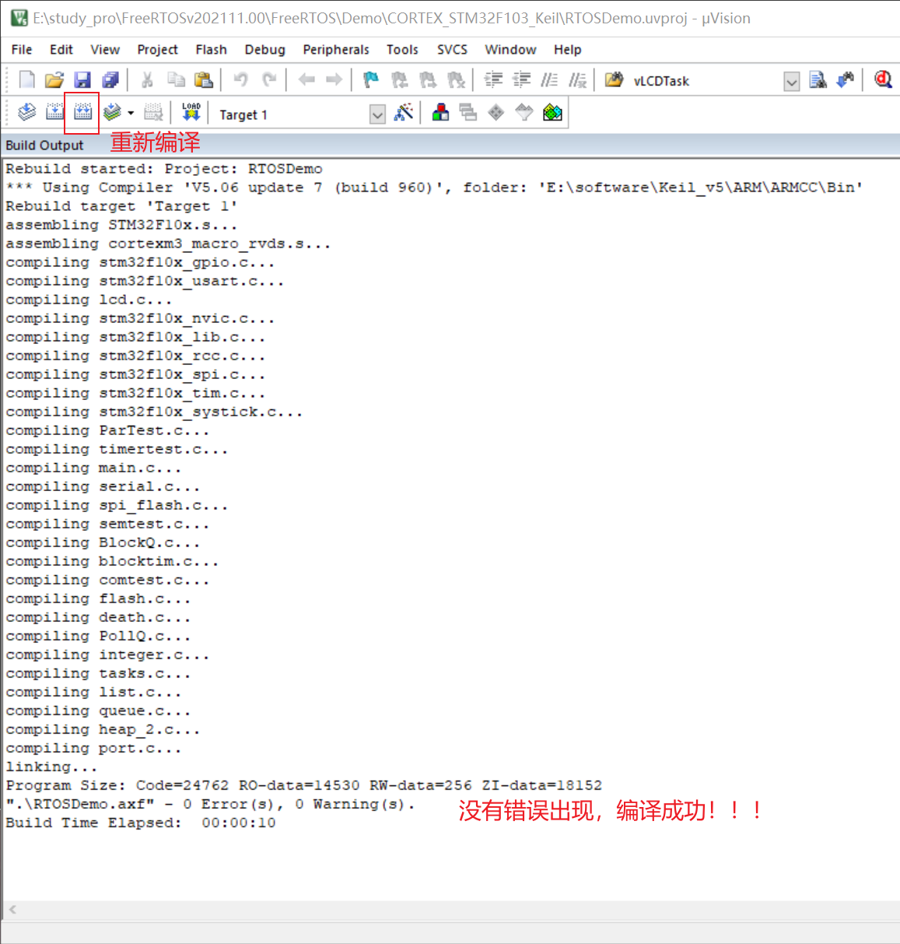
6.重新进行编译即可编译成功

Slide 59

编译完成后进行debug，出现错误3

Slide 60

https://www.youtube.com/watch?v=Rym2dvAeIPU

Slide 61


理论输出
能够运行
然而并无输出
因此转换问题思路
换一个Demo运行
实际情况

Slide 62

参考资料
https://www.freertos.org/simple-freertos-demos.html

Slide 63

使用visual studio打开demo里的WIN32-MSVC工程

Slide 64



Slide 65

运行成功

Slide 66

工程标准参考
161204_Mastering_the_FreeRTOS_Real_Time_Kernel-A_Hands-On_Tutorial_Guide.pdf

Slide 67

https://www.freertos.org/Documentation/RTOS_book.html
第一本书讲解了FreeRTOS的内部实现
第二本书是FreeRTOS的内部接口API文档
中文版：https://github.com/PYGC/Mastering-the-FreeRTOS-Real-Time-Kernel-CN
Notes:
官方参考资料

Slide 68


